Slide 1
राजनीति विज्ञान
SECOND SEMESTER
राजनीतिक सहभागिता

Slide 2
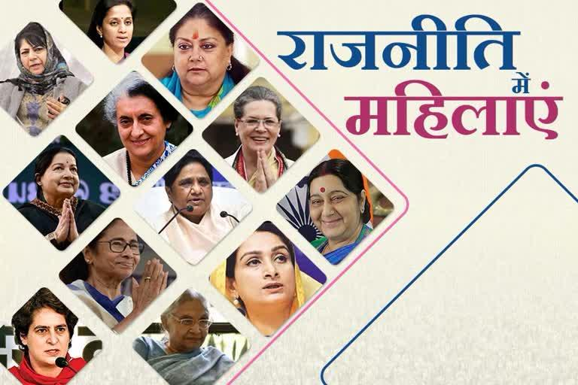

Slide 3
समानता क्या है
राजनीतिक सहभागिता का अर्थ
प्रसिद्ध राजनीतिक समाजशास्त्री मैक्गलोस्की के अनुसार," राजनीतिक सहभागिता जनतांत्रिक व्यवस्था में सहमति देने या वापस लेने का एक प्रमुख साधन हैं। राजनीतिक सहभागिता द्वारा ही शासकों को शासितों के प्रति उत्तरदायी बनाया जाता है।

Slide 4
राजनीतिक सहभागिता की परिभाषा
आमण्ड और पावेल के अनुसार," राजनीतिक सहभागिता का अर्थ समाज के सदस्यों द्वारा व्यवस्था हेतु निर्णय निर्माण प्रक्रिया के अंतर्गत होना हैं।"
मैक्गलोस्की के अनुसार," राजनीतिक सहभागिता वे स्वैच्छिक गतिविधियां हैं जिनके द्वारा समाज के सदस्य शासकों के चयन और निर्माण में प्रत्यक्ष या अप्रत्यक्ष रूप से साझेदारी करते हैं।"
मैथ्युज तथा प्रोथा के अनुसार," राजनीतिक सहभागिता जनता द्वारा प्रत्यक्ष राजनीतिक विचार व्यक्त करने से संबंधित सभी प्रकार का व्यवहार हैं।"

Slide 5
राजनीतिक सहभागिता की प्रमुख क्रियाएं
राजनीतिक सहभागिता में विभिन्न प्रकार की क्रियाएं सम्मिलित की जाती हैं। मैक्गलोस्की ने इसमें मतदान, जानकारी प्राप्त करना, वाद-विवाद एवं धर्मान्तरण, सभाओं में उपस्थित रहना, चन्दा देना, प्रतिनिधियों के साथ सम्पर्क रखना आदि विशिष्ट क्रियाएं तथा दल की औपचारिक सदस्यता ग्रहण करना, चुनाव अभियान में भाग लेना, राजनीतिक भाषण देना या लिखना तथा सार्वजनिक एवं दलीय पदों के लिये चुनाव में भाग लेना आदि जैसे सक्रिय रूपों को सम्मिलित किया हैं।

Slide 6
वुडवर्ड तथा रोपर ने राजनीतिक सहभागिता में निम्न पांच क्रियाओं को सम्मिलित किया हैं--
1. चुनाव में भाग लेना।
2. प्रभावक समूहों का सदस्य बनकर इन्हें समर्थन प्रदान करना।
3. विधायकों से प्रत्यक्ष संचार करना।
4. राजनीतिक दलों की गतिविधियों में भाग लेकर विधायकों पर अधिकार प्राप्त करना।
5. अन्य नागरिकों के राजनैतिक विचारों का मौखिक रूप से आभ्यासिक प्रचार करना।

Slide 7
राजनीतिक सहभागिता के प्रकार
1. लोकप्रिय अर्पण अथवा समर्पण ,इनमें लोगों को पहले से बने हुये निर्णय दिये जाते हैं जिन्हें मानने के लिए वह बाध्य होते हैं। इस प्रकार की सहभागिता निरंकुश व्यवस्थाओं मे देखी जाती हैं।
2. लोकप्रिय सहभागिता ,इसमें जनता को शासन-प्रक्रिया में शामिल होने के अनेक प्रत्यक्ष अवसर मिलते हैं। जो सामान्यतया निर्णायक होते हैं परन्तु कभी-कभी निर्णायक नही भी हो सकते हैं क्योंकि शासक इन्हें अस्वीकार कर सकते हैं। जैसे जनमत संग्रह जनता का मत संकेत प्राप्त करने के लिये कराया जा सकता है।

Slide 8
3. लोकप्रिय मौन स्वीकृति ,इसमें जनता शासकों शासक वर्ग के निर्णयों को किसी परिस्थितिवश स्वीकार करती हैं तथा कोई प्रतिक्रिया व्यक्त नहीं करती।
4. लोकप्रिय नियंत्रण ,शासन-प्रक्रिया से संबंधित अन्तिम निर्णय जनता में निहित रहता हैं। यह अन्तिम निर्णय चुनावों के द्वारा व्यावहारिक रूप लेता है इसके अंतर्गत जनता शासकों व उनकी नीतियों को चुनकर अथवा नहीं चुनकर अपनी स्वीकृत या अस्वीकृति प्रकट करती हैं।

Slide 9
सरकारों में राजनीतिक सहभागिता
(अ) राजतंत्र तथा राजनीतिक सहभागिता
राजतंत्र में राजनीतिक सहभागिता का अधिक महत्व नहीं होता क्योंकि राजतंत्र में जनता के हितों की पूर्ति को दृष्टिगत नहीं रखा जाता। जनता का कर्तव्य राजाज्ञा का पालन करना तथा 'कर' देना मात्र तक सीमित होता हैं।
(क) राज्य के शासन कार्य में भाग लेना,
(ख) विशेष कार्य को करके राजा की सद्भावना प्राप्त करना।
(ब) कुलीनतंत्र एवं राजनीतिक सहभागिता

Slide 10
स) अधिनायकतंत्र तथा राजनीतिक सहभागिता
इस व्यवस्था में राष्ट्र की संपूर्ण शक्ति एक व्यक्ति के हाथों में केंद्रीत होती है अतः राजनीतिक सहभागिता का कोई विशेष स्थान नहीं होता। जनता में राजनीतिक हित अधिनायक की इच्छा पर निर्भर करते हैं।
(द) प्रजातंत्र एवं राजनीतिक सहभागिता
प्रजातंत्रात्मक शासन प्रणाली में राजनीतिक सहभागिता का महत्वपूर्ण स्थान हैं। इस शासन प्रणाली में सर्वोच्च सत्ता जनता के हाथों में निहित रहती हैं एवं शासक वर्ग में जनता द्वारा चुने हुये प्रतिनिधि होते हैं। इस प्रकार शासन में जनता को राजनीतिक सहभागिता का अधिक अवसर प्राप्त होता हैं।

